Slide 1
Всероссийская акция
«Спорт - альтернатива пагубным привычкам»
Номинация
«Исследовательская работа»
Красноярский край
Канский район
МБДОУ «Таеженский детский сад»
с. Таежное, ул. Ленина, 41. Тел. 7-39161-73827
2017 г

Slide 2
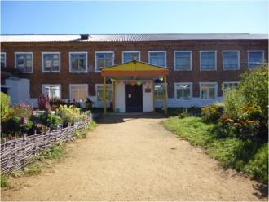
Краткая справка организации
Муниципальное бюджетное дошкольное образовательное учреждение «Таеженский детский сад». Год ввода в эксплуатацию - 1971 Транспортное сообщение: автобусное. Режим работы: 5 дней в неделю. Выходные дни: суббота, воскресенье, праздничные. Длительность пребывания детей в Учреждении – 10,5 часов (с 7.30 до 18.00) В предпраздничные дни окончание работы – согласно ТК РФ. Количество мест для воспитанников в соответствии с лицензией: 110. Структура: 4 группы – 2 преддошкольных(ясли), 2 дошкольных.
адрес эл.почты - vasilina.prokopeva@mail.ru

Slide 3
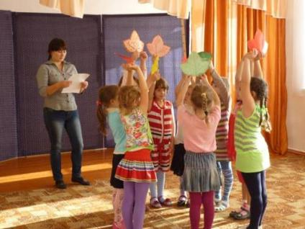
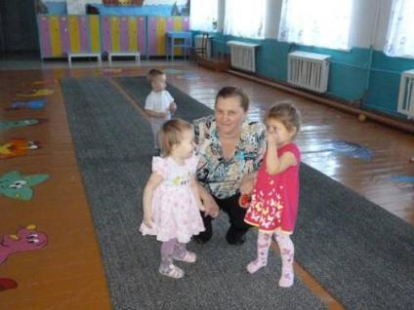
Над темой работали:
Ахтямова Ольга Викторовна – муз.руководитель
Резвицкая Наталья Александровна - воспитатель

Slide 4
Актуальна ли утренняя зарядка?
Одним из средств приобщения не только детей, но и родителей, к активным оздоровительным занятиям, является утренняя гимнастика
Она является ценным средством оздоровления и воспитания детей, хотя и непродолжительна по времени, но оказывает огромное оздоровительное влияние, ускоряет вхождение организма в деятельность. Утренняя гимнастика ежедневно компенсирует до 5% суточного объема двигательной активности детей.
Согласно определению Всемирной организации здравоохранения «Здоровье - это состояние полного физического, психологического и социального благополучия», а не просто отсутствие болезней или физических дефектов. К факторам риска, способствующим развитию болезней, относятся различные воздействия агрессивной среды. Особое место среди них занимают так называемые «дурные привычки» и склонности - курение, алкоголь и наркотики, три ступени, которые ведут вниз по нашей лестнице жизни.

Slide 5
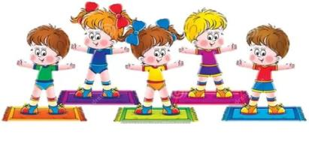
Цель исследования:
Формирование интереса и желания заниматься утренней гимнастикой у детей и родителей, как средства физкультурно- оздоровительной работы в ДОУ. Способствовать укреплению здоровья детей и пробуждению организма для нормальной жизнедеятельности.

Slide 6
Задачи:
- выявить наличие интереса у дошкольников к утренней гимнастике в ДОУ.
- изучить отношение родителей к утренней гимнастике.
- создать радостный эмоциональный подъём, «разбудить» организм ребёнка, настроить на действенный лад
- воспитывать привычку к ежедневным физическим упражнениям.
- развивать все группы мышц, координацию движений, силу и выносливость.
Гипотеза исследования: Формирование интереса к занятиям утренней гимнастикой и включения её в систему оздоровительных мероприятий в ДОУ , формирует образ жизни ребенка.

Slide 7
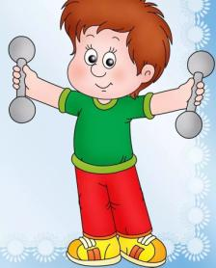
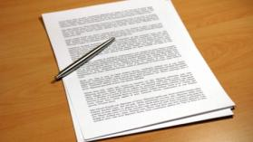
Методы исследования:
Теоретический анализ психолого- педагогической литературы по проблеме исследования.
Анализ проведения утренней гимнастики в ДОУ.
Анкетирование и беседа с родителями и детьми о пользе занятий утренней гимнастикой.

Slide 8
Анализ литературы по использования утренней гимнастики для оздоровления дошкольников.
При анализе литературы мы отдавали предпочтения методическим пособиям, в которых больше внимания уделяется утренней гимнастике .
В пособии Г.А. Прохорова «Утренняя гимнастика для детей 2-7 лет» - 2004 г, раскрывается методика проведения утренней гимнастики для всех возрастов, перечень упражнений. По каждому возрасту подобраны различные варианты комплексов утренней гимнастики с предметами и без них.
Также уделено внимание гимнастике в учебнике «Методика физического воспитания в дошкольных учреждениях», авторы - В. Н. Шебеко, В.А. Шишкина, Н.Н. Ермак.

Slide 9
В нём выделены подразделы:
строевые упражнения, где рассмотрены разные виды построения, техника выполнения и методика проведения с детьми;
общеразвивающие упражнения, где описано их значение для детей дошкольного возраста, их характеристика и классификация, использование предметов при организации ОРУ, и методика проведения

Slide 10
Анализ проведения утренней гимнастики в ДОУ.
В ходе наблюдений было выявлено, что 4 (26%) малышей с большим удовольствием собираются на утреннюю гимнастику, 5(33%) не хотят , со средним уровнем 6 (40%) .
Ориентируясь на принцип игры, мы разработали серию комплексов утренней гимнастики, развлечений для детей, которые можно использовать в любой отрезок дня. Для создания у детей интереса к утренней гимнастике и желание ею заниматься, необходима определённая система обогащения обычных комплексов ОРУ игровыми моментами. Включение в режим дня новых форм физического воспитания, с использованием игровых моментов.

Slide 11
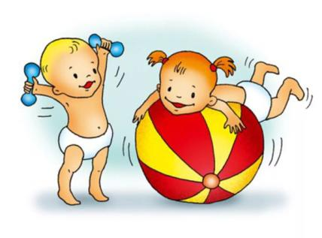
Чаще использовали выполнение утренней гимнастики под музыку, включали в утреннюю гимнастику забавные моменты (кто-то в гости пришел, дети превращаются в различных сказочных героев и. т. д) а также развлечение спортивного характера для детей

Slide 12
Мы составили рекомендуемый комплекс утренней гимнастики и игр «Великаны» для детей 2-3 лет, который можно использовать не только в ДОУ, но и в домашних условиях. Утренняя гимнастика не только укрепляет иммунитет и повышает сопротивляемость организма к болезням. Она помогает ребёнку быстрее избавиться от утренней сонливости, обеспечивает прилив энергии и бодрости. А если еще и под музыку, то служит залогом хорошего настроения у детей на целый день. Кроме этого она способствует дисциплинированности и организованности, а также укрепляет опорно - двигательный аппарат маленького человечка. Поэтому в нашем детском саду утреннюю гимнастику делаем каждый день.

Slide 13
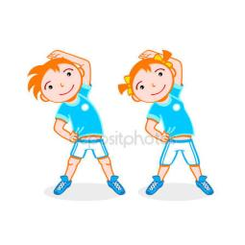
Анкетирование родителей и её анализ.
В январе 2017г. было проведено анкетирование на тему: «Физическая культура в вашей семье» В анкете приняли участие 15 родителей (по желанию).
Мы выяснили, что лишь 3(20%) от всех опрошенных родителей выполняют утреннюю гимнастику дома сами и привлекают к ней своих детей. У большинства родителей нет условий для создания уголка здоровья, организации полноценного физического воспитания в домашних условиях 8(53%).

Slide 14
Только у 6(36%) детей опрошенных родителей имеются материалы для организации физкультурного досуга детей.
Можно сделать вывод – необходимо усилить работу с родителями по некоторым вопросам физкультурно-оздоровительной работы:
- закаливание;
- использование разнообразных форм проведения активного отдыха вместе с детьми;
- проведение утренней гимнастики вместе с детьми
С учётом результатов сформулированы и предложены родителям рекомендации по выявлению влияния двигательных навыков на физическое здоровье ребёнка.

Slide 15
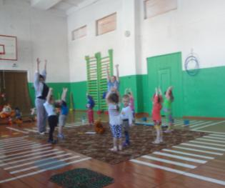
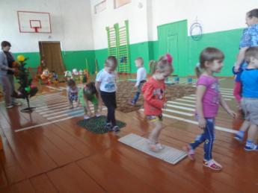
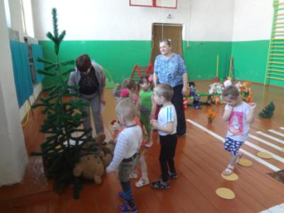
Наши результаты

Slide 16
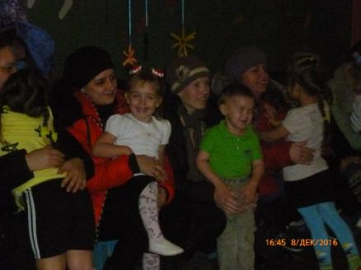
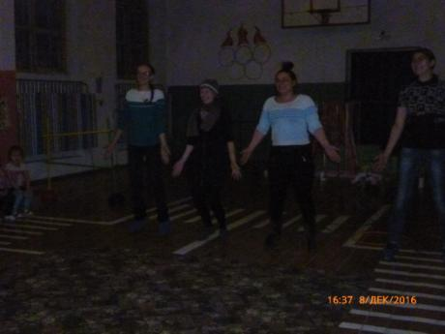

Slide 17
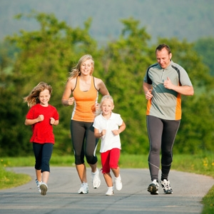
Каждый человек должен вести здоровый образ жизни, заниматься спортом, а свободное время проводить, занимаясь полезными вещами, а не тратить его на вредные привычки.
Интерес к здоровому образу жизни нужно формировать у детей с малых лет, начиная с зарядки, а способствовать этому должны мы – Взрослые, показывая пример.
.

Slide 18
СПАСИБО ЗА ВНИМАНИЕ! Р.S. А Вы, с нами?!

